Slide 1
Introduksjon til Godot

Slide 2
Spill som er laget med godot
Slay the Spire 2
Brotato
Dome keeper

Slide 3
Generell programmering
Kjapp gjennomgang av begrep som er nyttige å vite

Slide 4
Variabel
En “boks” for informasjon
Kan være nesten hva som helst
X = 10
Y = 5
X + Y = 15

Slide 5
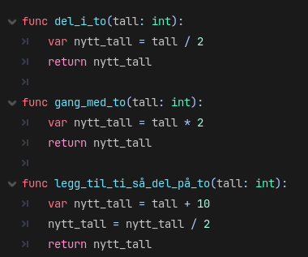
Funksjon
Oppskrift basert på variabler
“var” betyr lag ny boks for midlertidig bruk
“Input” variabel
Resultat-variabel

Slide 6
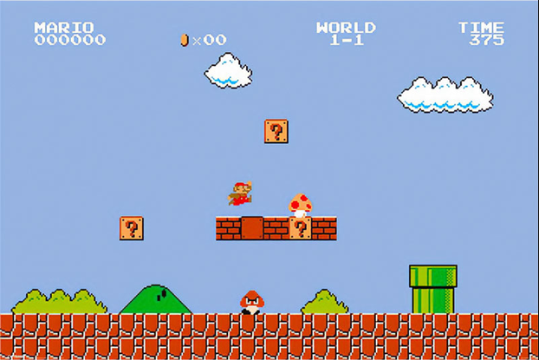
Godot-begrep
Node: Nesten alt er en node
Skript: En samling med kode, funkjsoner og variabler som er festet til en node. Som et manus
Scene: En verden, eller level

Slide 7
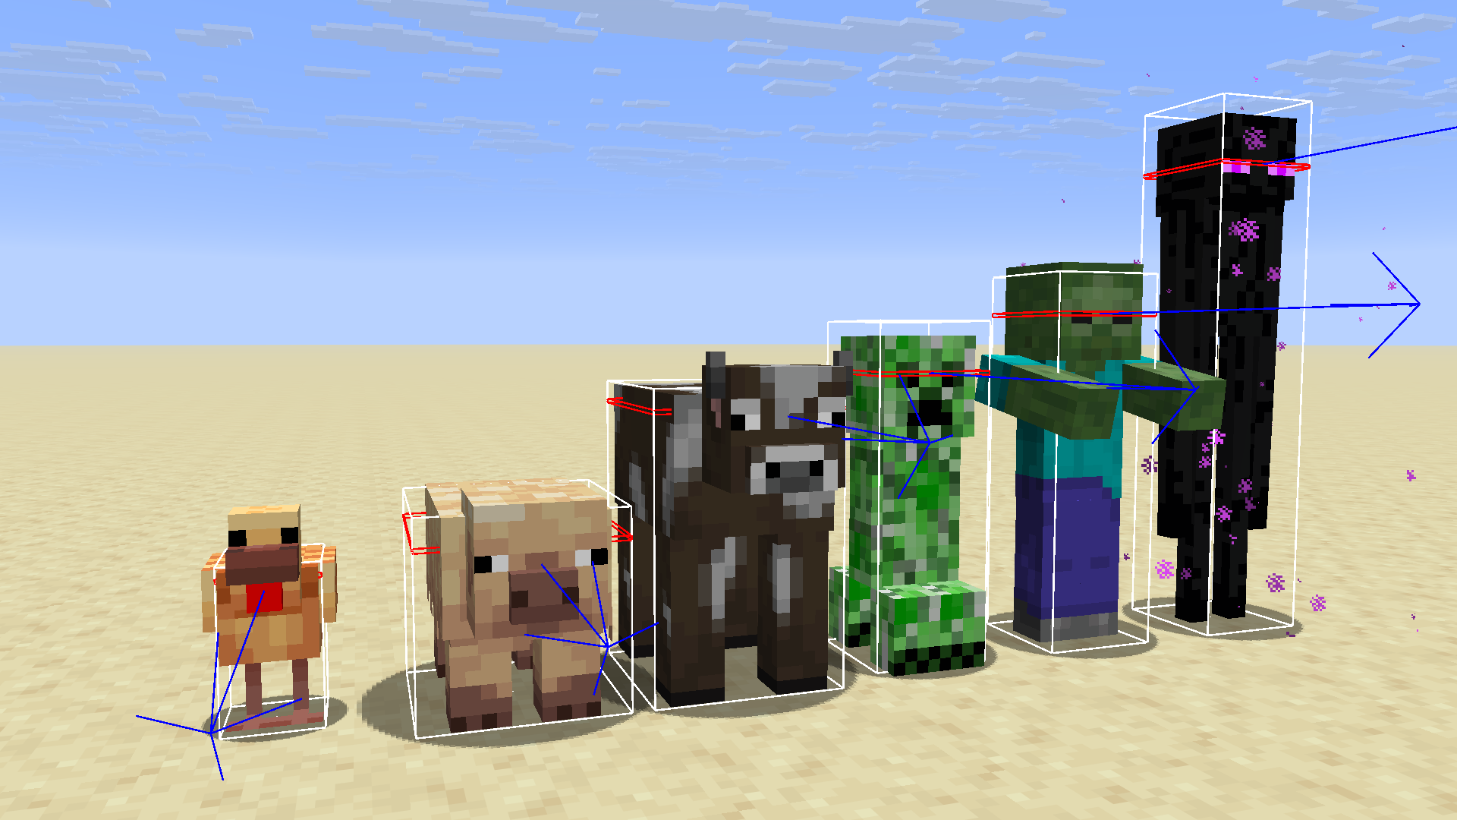
Nesten i mål
Sprite: Flat bilde-element
CollisionShape
Kollisjonsform på norsk
Kan også kalles “hitbox”
Pixel-perfekt kollisjon er upraktisk
Enkle former er fortere å jobbe med

Slide 8

Hva vi skal lage

Slide 9
Hva må til?
Notes:
Drøft i klassen hva som må til. Gi belønning til hver som kommer på et diskre element som må til

Slide 10
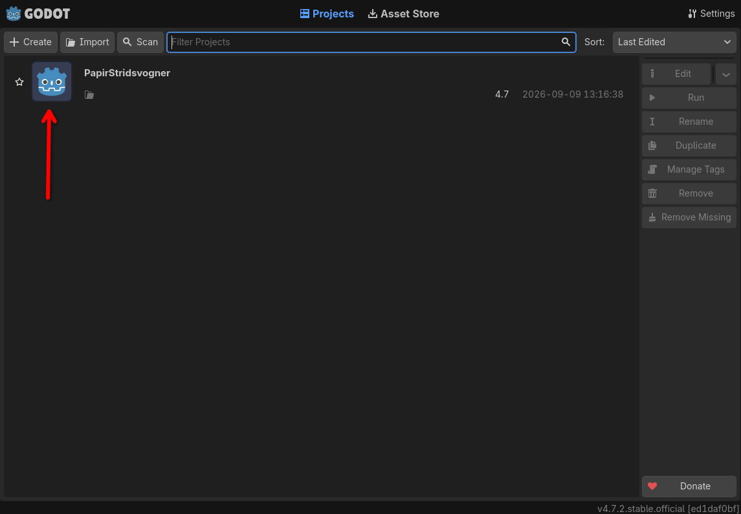
Åpne prosjektfilen
Klikk på snarvei til Godot
Prosjektet heter “PapirStridsvogner”
Dobbeltklikk på den

Slide 12
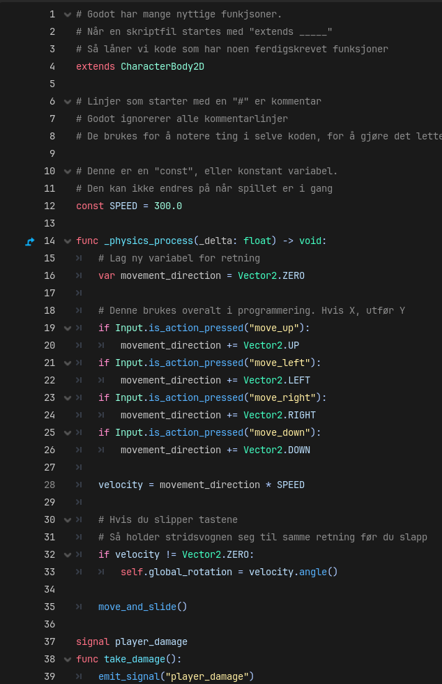
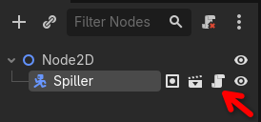
Endelig, kode!
X = 5
X += 2
X blir da 7

Slide 13
Nå begynner det å bli interessant

Slide 14
Prøv selv!
Hva skjer hvis du plasserer kanonen en annen plass?
Hva skjer hvis kanonen ikke “tilhører” spiller-noden?

Slide 15
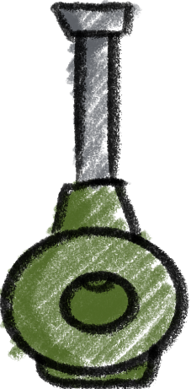
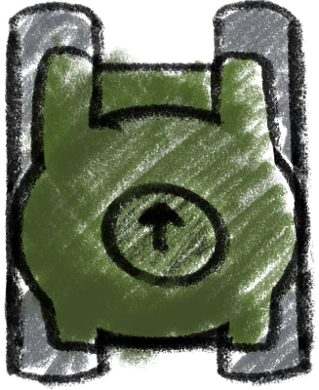

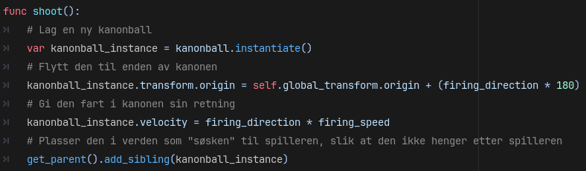

Slide 16
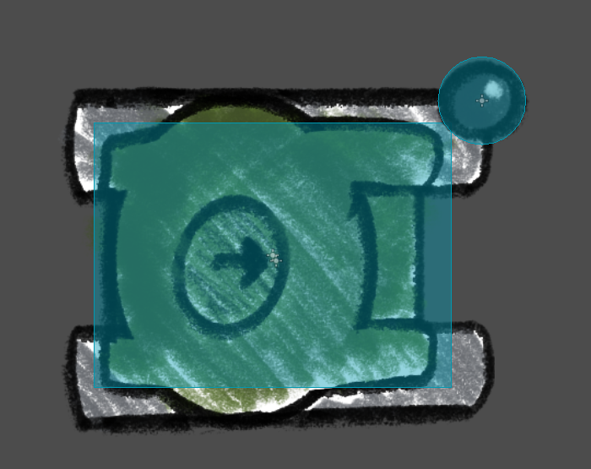
Fjernstyring med kollisjoner
Kanonkulen gjør 3 ting
Fly frammover
Vent til den treffer noe
Slett seg selv etter 5 sekunder
Når den treffer noe, så får den lov å

Slide 17
Husker du denne?
Sprite: Flat bilde-element
CollisionShape
Kollisjonsform på norsk
Kan også kalles “hitbox”
Pixel-perfekt kollisjon er upraktisk
Enkle former er fortere å jobbe med

Slide 18
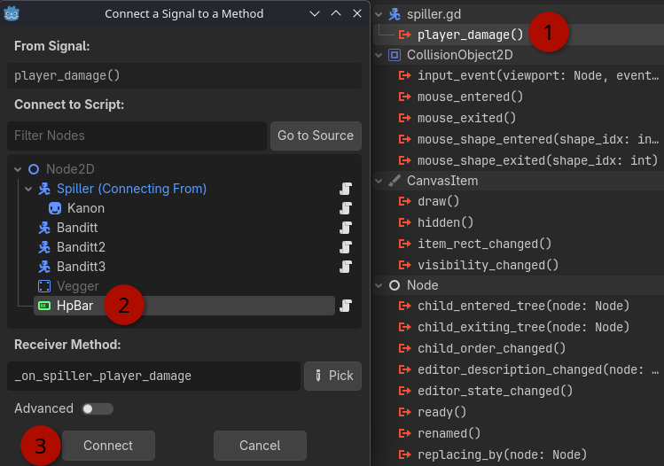
Fjernstyring med Signals

